Slide 1
Анализ удовлетворенности пассажиров авиакомпании (поиск инсайтов, составление рекомендаций стейкхолдерам, построение модели классификации удовлетворенности и лояльности пассажиров)
Набор данных, используемый в проекте, является общедоступным и получен с сайта kaggle.com
Анализ проводился с использованием Python и библиотек в collab notebook
Автор: Павличенкова Ольга
Программа обучения: “Аналитик данных с нуля до middle”
Поток: DAU-14
2022г.

Slide 2
Задача работы:
Понять, какие факторы и тематические оценки сильно коррелируют с удовлетворенностью пассажиров.
2. Выявить узкие места в предоставляемых услугах и дать рекомендации по улучшению оценок пассажиров, влияющих на общую удовлетворенность авиакомпанией.
3. Построить и обучить модель для классификации удовлетворенности и лояльности пассажиров авиакомпании.

Slide 3
Актуальность работы:
Удовлетворенность пассажиров услугами авиакомпании способствуют лояльности к компании: даже если клиенты сами не будут пользоваться услугами авиакомпании на постоянной основе, они скорее всего будут рекомендовать компанию своему кругу общения. Таким образом, авиакомпания не будет терять клиентов, появятся новые клиенты, которые также с высокой вероятностью станут лояльными. Соответственно вырастут объемы продаж и прибыль компании, уменьшатся затраты на привлечение клиентов, улучшится репутация компании.
Пользователи результата данной работы:
руководители отделов, отвечающие за качество онлайн-бронирования
руководители отделов, отвечающие за качество услуг на борту самолетов
руководители отделов, отвечающие за качество услуг на территории аэропортов

Slide 4
Гипотезы для проверки:
Улучшение метрики удовлетворенность пассажира способствует переходу пассажира в разряд лояльного.
Улучшение наиболее значимо влияющих на уровень удовлетворенности оценок по видам услуг компании ведет к переходу пассажира в разряд удовлетворенного.
Метрики для проверки гипотез:
рост доли удовлетворенных пассажиров
рост доли лояльных пассажиров
Источники информации для сбора данных в целях расчета метрик:
опросы пассажиров по результатам оказания услуг

Slide 5
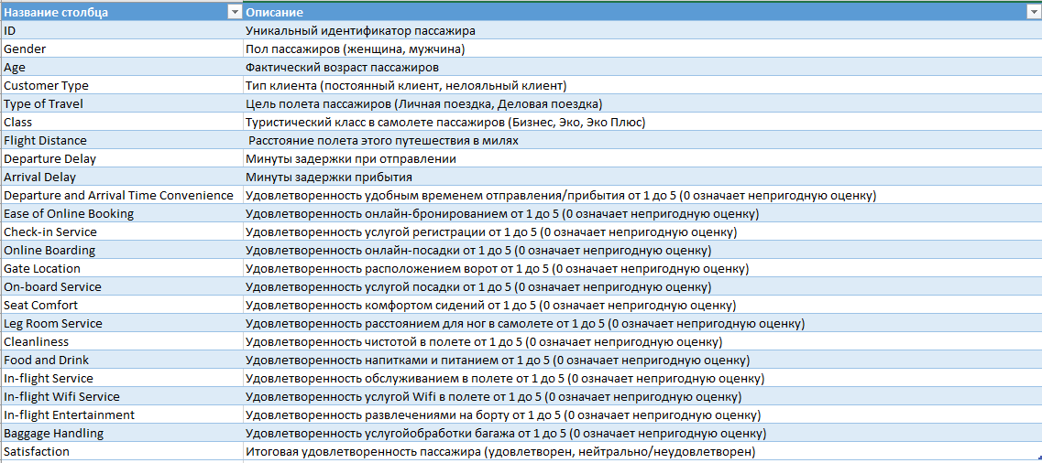
Данные содержат результаты опросов пассажиров авиакомпании об уровне удовлетворенности качеством услуг в виде оценок пассажиров и итоговой оценкой удовлетворения.
Содержание данных:
Знакомство с данными

Slide 6
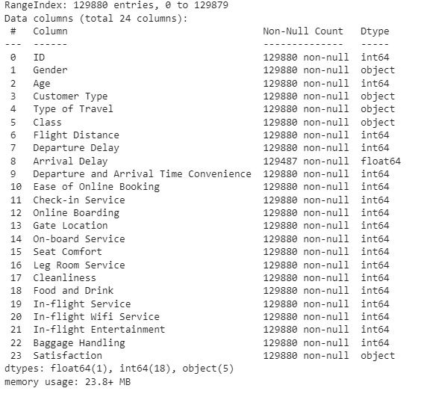
Предварительный анализ данных, проверка на пропуски и дубликаты
Датасет состоит из 24 столбцов и 129880 строк.
Строки, кроме времени задержки рейса, не имеют незаполненных значений. Однако из справочника к данным мы знаем, что возможны оценки 0, что по сути означает "нет данных" (0-непригодные оценки), поэтому для правильности расчетов их лучше заменить на обоснованное значение.
Незаполненные значения по времени задержки рейса заполним нулями, т.к. при значимых задержках они скорее всего были бы заполнены.
Дубликатов в данных не обнаружено.

Slide 7
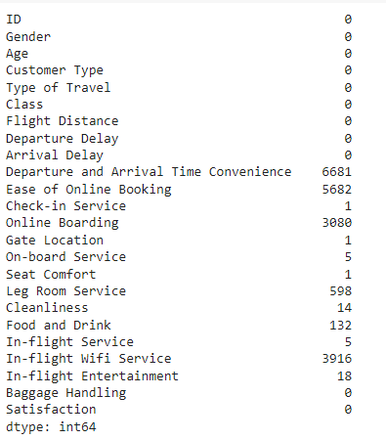
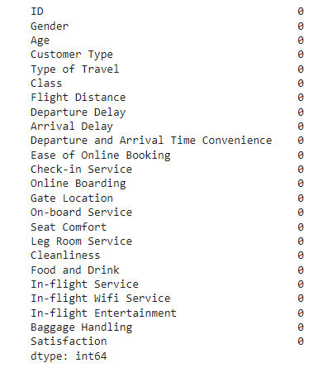
Заполнение пропусков и непригодных оценок в данных
Поскольку уверенности в нормальности распределения оценок у нас пока нет, заполнять непригодные оценки будем медианным значением по группам удовлетворения пассажиров и подгруппам первых/лояльных клиентов:
Данные с количеством непригодных оценок Непригодные оценки заполнены

Slide 8
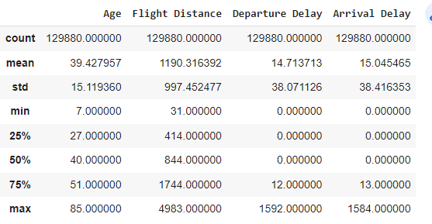
Основные статистики факторов, которые могут влиять на оценки пассажиров
Средний возраст пассажиров 39,5 лет и примерно совпадает с медианой.
Перелеты осуществляются на расстояние от 31 до 4983 миль, в среднем на 1190 миль, медианное значение 844 мили. Разброс значений вокруг среднего достаточно большой, расстояния очень разные.
Задержка вылета до 1592 мин, но в среднем на 15 мин. Разброс вокруг среднего значения около 38 мин.
Задержка прибытия до 1584 мин, в среднем на 15 мин. Разброс вокруг среднего значения около 38 мин

Slide 9
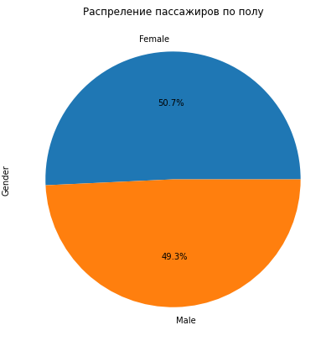
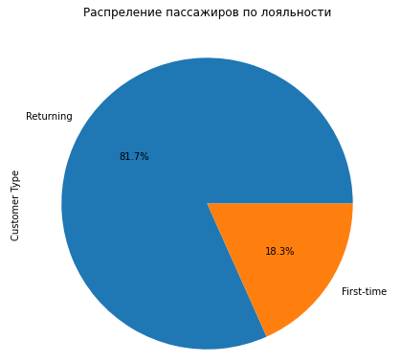
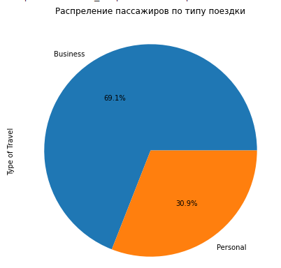
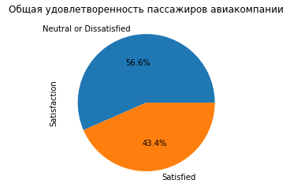
Распределение пассажиров
Распределение пассажиров по полу примерно одинаково:
В основном пассажиры возвращаются к услугам авиакомпании:
Около 70% деловые поездки, около 30% - личные:
Доля невысокого удовлетворения пассажиров превышает долю удовлетворенных:

Slide 10
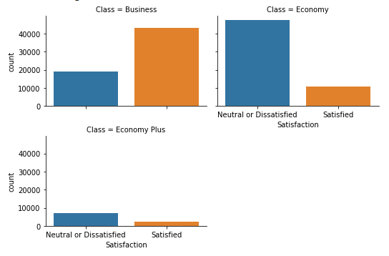
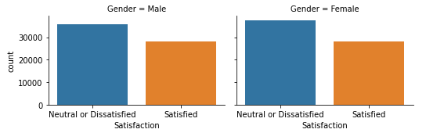
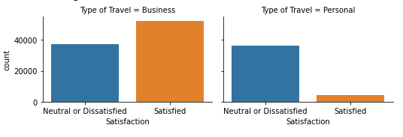
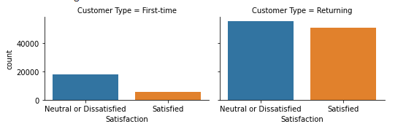
Углубленный анализ удовлетворенности пассажиров
Больше всего недовольных в эконом-классе.
Независимо от пола пассажира неудовлетворенных пассажиров больше
Новые клиенты больше не удовлетворены, но даже среди лояльных клиентов половина не удовлетворена услугами
Среди личных поездок в основном пассажиры не удовлетворены.

Slide 11
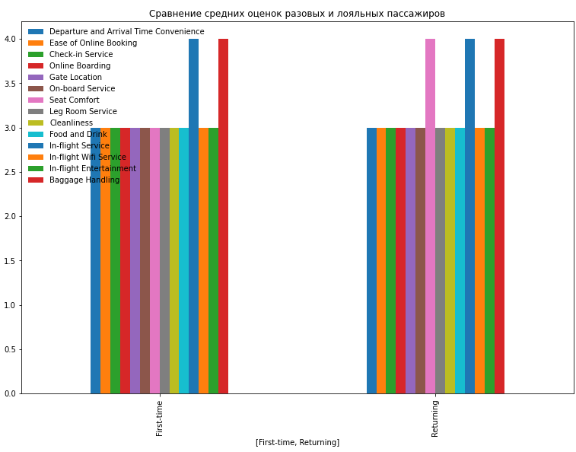
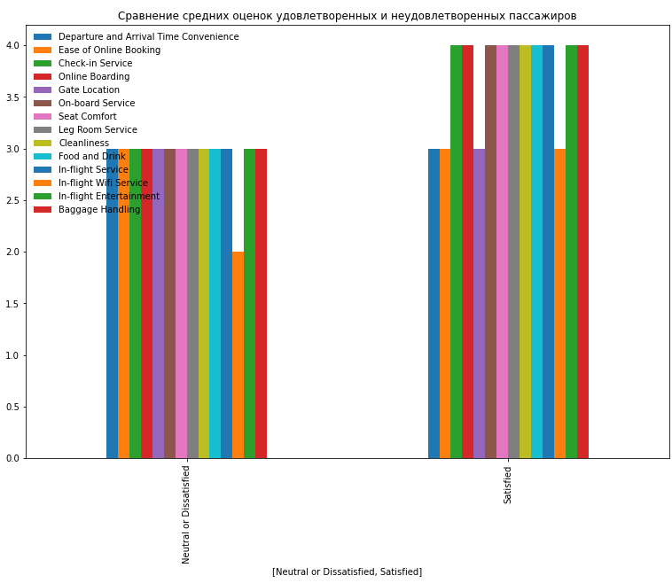
Развернутый анализ оценок пассажиров
Лояльным клиентам нравится комфорт сидений, сервис на борту и обработка багажа.Новым клиентам также нравится сервис на борту и обработка багажа.
Неудовлетворенные пассажиры жалуются на Wifi в полете. А удовлетворенные пассажиры довольны всем, кроме задержек, онлайн-бронирования, расположения ворот и также уровнем Wifi в полете.

Slide 12
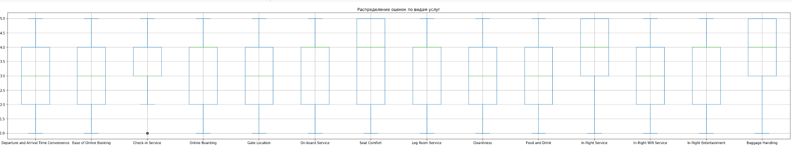
Распределение оценок по видам услуг в целом пассажирам
В целом по пассажирам видим, что с сервисом на борту и обработкой багажа все хорошо. Разброс значений комфорта сидений скорей всего связан с классом перелета.
Компании стоит поработать над удобством онлайн-бронирования, чтобы повысить медианную оценку.
Что касается задержек, расположения ворот: есть ли возможность улучшить качество этих услуг?
В полете улучшить качество услуг по чистоте и питанию/напиткам.

Slide 13
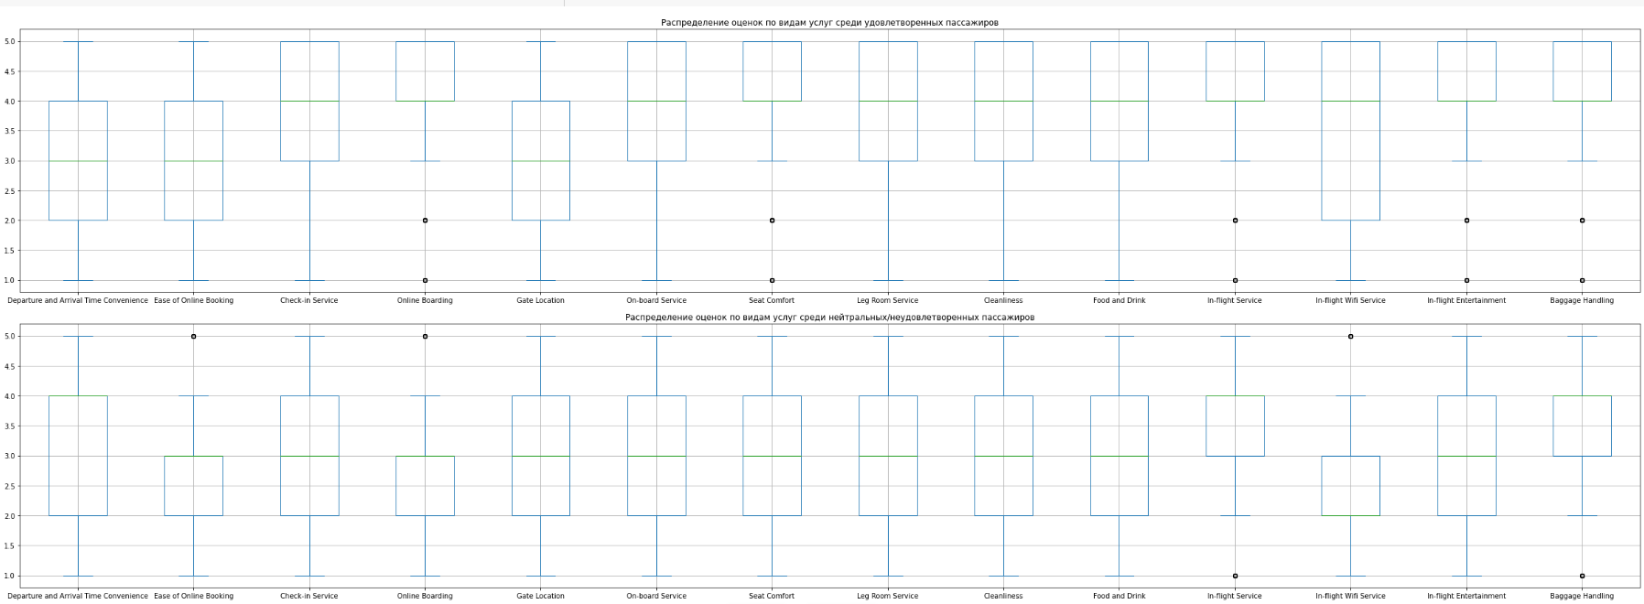
Распределение оценок по видам услуг в среди удовлетворенных и неудовлетворенных пассажиров
Есть выбросы низких оценок(1 и 2) по услуге онлайн-бординга, комфорта сиденья, сервиса в полете, развлечений и обработки багажа среди удовлетворенных пассажиров.
Однако высоко оценивается большинство остальных услуг, кроме задержек рейса, удобства брони и расположения ворот.
Нейтральным пассажирам больше всего не нравится бронирование, онлайн-бординг и wifi на борту.

Slide 14
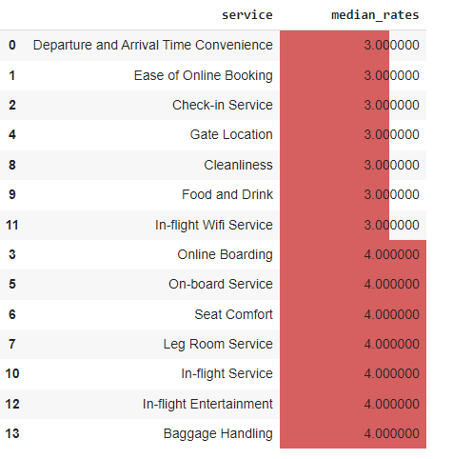
Таблица медианных оценок пассажиров. Выводы.
Подтверждаются предыдущие исследования: необходимо работать с задержками рейсов, удобством бронирования, регистрации на рейс, расположением ворот, чистотой в полете, питанием/напитками в полете, wifi в полете .
Из этого набора плохих медианных оценок компания может повлиять на систему бронирования и регистрации на рейс, доработав сайт,приложение авиакомпании.Улучшить качество оказания услуг регистрации на рейс в аэропортах.
Кроме того, в силах авиакомпании добиться чистоты в полете и улучшения сервиса по питанию и напиткам на борту.

Slide 15
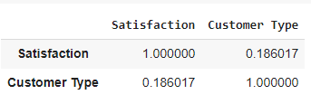
Гипотеза : лояльность пассажиров и их удовлетворенность (и наоборот) скорее всего связаны друг с другом.
Как показал критерий корреляции, это не так. Нет сильной связи между удовлетворением и лояльностью пассажиров.

Slide 16
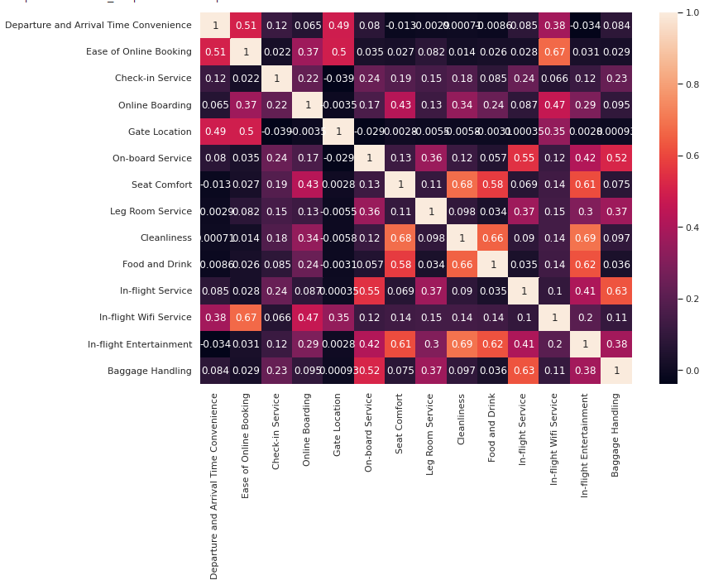
Построение модели для классификации пассажиров по типу удовлетворения на основании поставленных оценок по видам услуг
Проверка оценок на корреляцию
Отбросим оценки комфорта сидений, развлечения на борту и уровень wifi на борту, т.к. наблюдается их достаточно сильная корреляция с другими признаками и компания не может на них влиять, поскольку качество этих услуг зависит от вида самолета.

Slide 17
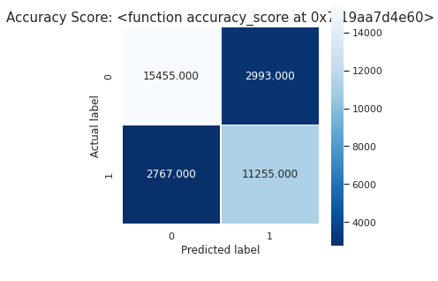
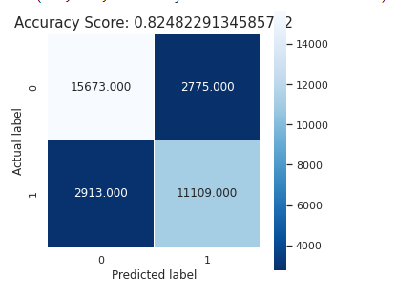
Модель линейного дискриминантного анализа построена, обучена и выдала результат с точностью 82,26%
Построение моделей
Альтернативная модель логистической регрессии построена, обучена и выдала результат с точностью 82,48%
Данные модели с таким же успехом предсказания применимы для определения, станет ли пассажир с выставленными оценками по видам услуг лояльным к компании.

Slide 18
Выводы по итогам построения моделей
Таким образом, для предсказания удовлетворенности пассажиров можно использовать LDA или логистическую регрессию примерно с одинаковой эффективностью. Модели помогут решить задачу классификации клиентов компании по уровню удовлетворенности на основании выставленных оценок по видам услуг и оперативно смотреть тенденцию удовлетворенности пассажиров и принимать меры к увеличению доли удовлетворенных клиентов и снижению доли неудовлетворенных.
Использование построенных моделей для классификации пассажиров по лояльности поможет понять, станет ли пассажир лояльным к компании на основе его оценок, вернется ли в компанию. Увеличение доли лояльных пассажиров, их рекомендации своему кругу общения будет способствовать привлечению новых пассажиров.

Slide 19
Итоги и рекомендации
Несмотря на то, что практически половина пассажиров нейтральна или не удовлетворена компанией в целом, большая часть пассажиров остается лояльной.
Неудовлетворенные пассажиры жалуются на Wifi в полете. А удовлетворенные пассажиры довольны всем, кроме задержек, онлайн-бронирования, расположения ворот и также уровнем Wifi в полете.
Компании стоит поработать над удобством онлайн-бронирования, а также качеством услуг регистрации на рейсы в аэропортах.
Что касается задержек рейсов и расположения ворот: есть ли возможность улучшить качество этих услуг?
В полете необходимо улучшить качество услуг по чистоте и питанию/напиткам.

